Slide 1

利用逻辑回归实现
客户流失率预测分析

Slide 2

目录
Contents
Part 1
Part 2
Part 3
Part 4
Part 5
模型训练与评估
项目分析
变量分析
特征工程
总结

Slide 3

Part 1
项目分析
项目概述
学习目标
理解数据集
客户流失率

Slide 4

项目概述
“流失率”是一个商业术语，用来描述客户离开或停止支付产品或服务的费率。
客户流失率问题是电信运营商面临的一项重要课题；根据测算，招揽新的客户比保留住既有的客户花费大得多（通常5-20倍的差距）。
因此如何保留住现有的客户对运营商来说是一项非常有意义的事情。
本项目通过一份公开数据，使用所学的机器算法知识，预测客户流失率，将所学知识运用到实际问题中。

Slide 5
学习目标
01
掌握机器学习的实施
了解机器学习的数据预处理流程、方法与具体实现
了解机器学习的数据探索的思路、方法与具体实现
能够使用python进行数据分析
02
熟练使用Pandas来进行数据准备工作
熟练使用matplotlib等工具进行数据可视化
会用算法预测数据
03
能够利用逻辑回归算法进行数据预测

Slide 6
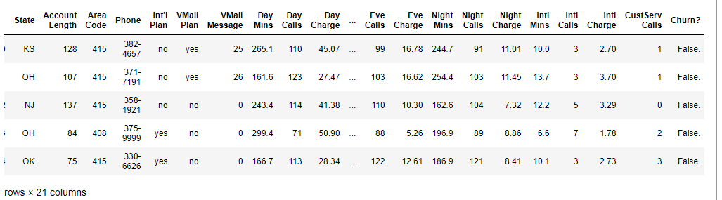
理解数据集
导入pandas库
import pandas as pd
加载数据
data=pd.read_csv('churn.csv’)
显示数据
data.head()
我们使用的数据集是一个美国长期的电信客户数据集。数据中每行代表客户，每列包含客户属性，例如电话号码，在一天中的不同时间的呼叫分钟，服务产生的费用，终身帐户的持续时间以及客户是否流失。
'State'：州名
'Account Length'：账户长度
'Area Code'：区号
'Phone'：电话号码
"Int'l Plan"：国际计划
‘VMail Plan'：语音邮箱
'VMail Message'：语言消息
'Day Mins'：白天通话分钟数
'Day Calls'：白天电话个数
'Day Charge'：白天通话收费
'Eve Mins'：晚间通话分钟数
'Eve Calls'：晚间电话个数
'Eve Charge'：晚间通话收费
'Night Mins'：夜间通话分钟数
'Night Calls'：夜间电话个数
'Night Charge'：夜间通话收费
'Intl Mins'：国际分钟数
'Intl Calls'：国际电话个数
'Intl Charge'：国际通话收费
'CustServ Calls'：客服电话数
'Churn?'：流失与否

Slide 7
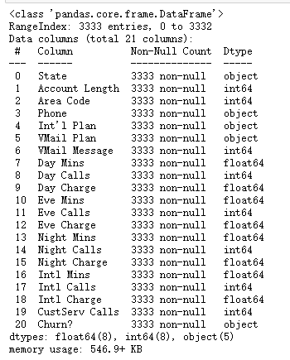
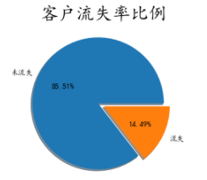
流失率比例
查看数据情况
data.info()
查看总体客户流失情况
churnvalue = data["Churn?"].value_counts()
labels = data["Churn?"].value_counts().index
plt.pie(churnvalue,labels=[“未流失”,“流失”]，explode=(0.1,0),autopct='%.2f%%', shadow=True,)
plt.title("客户流失率比例",size=24)
数据情况很好，无缺失值

Slide 8
Part 2
变量分析

Slide 9
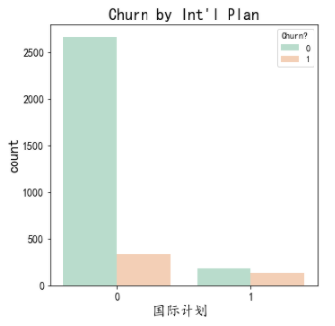
变量分析
理论依据一
删除同值化数据
for c in data:
if data[c].nunique()==1:
print(c,data[c].nunique())
data=data.drop(c,axis=1)
fig, axes = plt.subplots(1, 1, figsize=(12,12))
plt.subplot(2,2,1)
# palette参数表示设置颜色
gender=sns.countplot(x="Int'l Plan",hue="Churn?",data=data,palette="Pastel2")
plt.xlabel("国际计划 ",fontsize=16)
plt.ylabel('count',fontsize=16)
plt.tick_params(labelsize=12) # 设置坐标轴字体大小
plt.title("Churn by Int'l Plan",fontsize=18)
据三
可以看出订购国际计划的客户大部分流失了

Slide 10
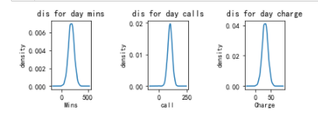
变量分析
plt.subplot2grid(( 2, 5),( 0, 0))
data[ 'Day Mins'].plot(kind= 'kde')
plt.xlabel( u"Mins")
plt.ylabel( u"density")
plt.title( u"dis for day mins")
plt.subplot2grid(( 2, 5),( 0, 2))
data[ 'Day Calls'].plot(kind= 'kde')
plt.xlabel( u"call")
plt.ylabel( u"density")
plt.title( u"dis for day calls")
plt.subplot2grid(( 2, 5),( 0, 4))
data[ 'Day Charge'].plot(kind= 'kde')
plt.xlabel( u"Charge")
plt.ylabel( u"density")
plt.title( u"dis for day charge")
plt.show()
分别展现出了白天的通话次数，通话时间，和收费情况的密度，差不多都呈现出正态分布的样式，三个模型属于一样的图像，三个变量也是呈现出正比的样式

Slide 11
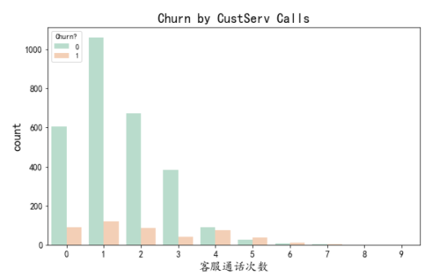
变量分析
五、完成数据表，总结
差不多在超过3次客服通话次数的客户流失了许多，5个以上基本没有了，说明客户的问题增多，难以解决了

Slide 12
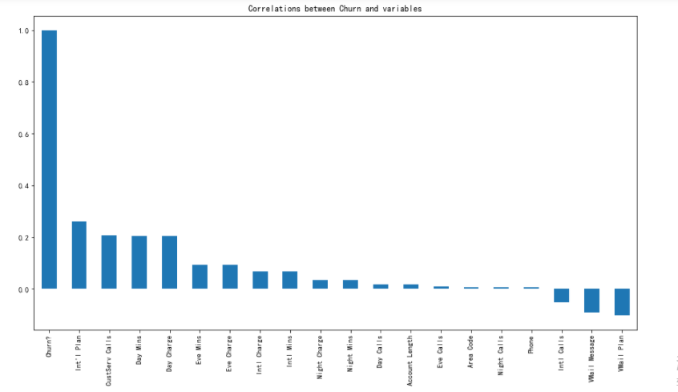
变量分析
五、完成数据表，总结

Slide 13
Part 3
特征变量

Slide 14
逻辑回归
from sklearn.model_selection import train_test_split 用于拆分数据集
from sklearn.linear_model import LogisticRegression 导入逻辑回归
这段代码通过 LabelEncoder 将数据集中的字符型列转换为数值型列，适用于处理分类变量。但需要注意 Label Encoding 的局限性，并根据实际需求选择合适的编码方式（如 One-Hot Encoding）。
对字符型变量进行LabelEncoder编码
labelencoder=LabelEncoder()
for i in data:
if data[i].dtypes == 'object':
data[i] = labelencoder.fit_transform(data[i])
拆分自变量和因变量
X=data.drop('Churn?',axis=1)
y=data[['Churn?’]]
x_train, x_test, y_train, y_test = train_test_split(x,y,test_size=0.4,random_state=100) #把数据集拆分为训练测、测试集
lr=LogisticRegression() 实例化逻辑回归
lr.fit(x_train,y_train) 训练模型

Slide 15
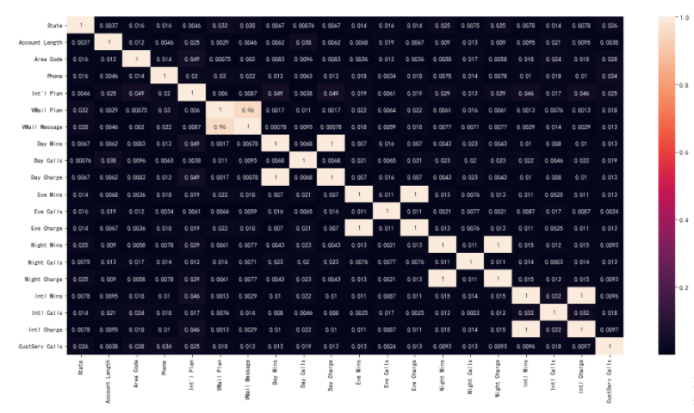
相关性可视化
自变量相关性可视化
X_corr = X.corr().abs() #皮尔逊相关系数
plt.subplots(figsize=(20,10))
sns.heatmap(X_corr,annot=True)
使用热图进行可视化分析， 将相关性>0.7的变量删除
x=X.drop(['VMail Message','Day Charge','Eve Charge','Night Charge','Intl Charge'],axis=1)

Slide 16
Part 4
模型训练与评估

Slide 17
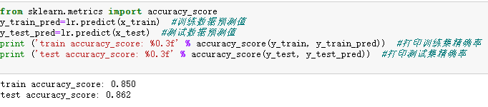
模型训练与评估
导入数据集拆分模型，可以将数据集拆分为训练集个测试集
from sklearn.model_selection import train_test_split
导入模型分析报告,用于评估模型效果
from sklearn.metrics import classification_report
x_train, x_test, y_train, y_test = train_test_split(x,y,test_size=0.4,random_state=100) 把数据集拆分为训练测、测试集
lr=LogisticRegression() 实例化逻辑回归
lr.fit(x_train,y_train) 训练模型
import warnings
warnings.filterwarnings("ignore")忽略警告

Slide 18
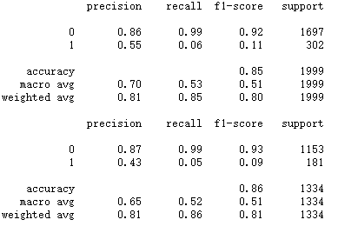
评分报告
评分报告（precision：准确率（模型预测为正类的样本中，实际为正类的比例。它关注的是模型预测的准确性。） recall：召回率（实际为正类的样本中，模型正确预测为正类的比例。它关注的是模型对正类的“覆盖能力”。））
print(classification_report(y_train,y_train_pred))
print(classification_report(y_test,y_test_pred))
模型预测为 False 的准确率为0.86，召回率为0.99
模型预测为True 的准确率为 0.55，召回率为 0.06，召回率非常低，与本身数据存在很大的关系，需要进行调参

Slide 19
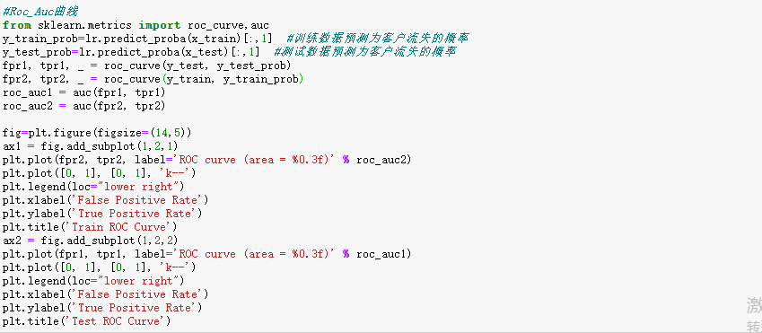
模型训练与评估
ROC曲线，又称接受者操作特征曲线，主要用于评价模型的预测能力

Slide 20
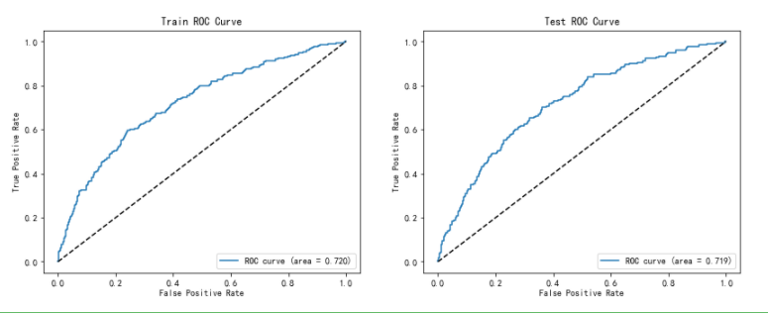
图形展示
训练和测试模型的曲线差不多，说明模型的精确度匹配，与模型评估的精确率相似

Slide 21
Part 5
总结

Slide 22

总结
模型的召回率太低，对于如何提高召回率，自己只有一个大概，但具体不知道有何办法，应该多实用套餐更加的合理，在这个模型中对客户的服务存在问题
项目总结
整个代码做完发现有很多地方或者知识点都没有用到，做的时候卡了很多地方，进行删删减减，对于用哪个 知识点比较模糊
不足
在这次项目中，我收获了很多知识，可能我对于整个机器学习的流程理解还不是很透彻，但对我来说，我觉得能做出来真的很不容易了
收获

Slide 23
感谢您的批评指正

